Slide 1
Wireframes, maquettes et parcours utilisateur
Projet: Portfoliowise
Auteur: Connor Sexton
Date: 13 fevrier 2025
Description: Création / Login d’utilisateur, CRUD des compétences et consulter de portfolios
Liens pertinents:
Lien Github:
Lien Figma: (Figma): https://www.figma.com/design/53OumniuPUM06hIyhpEG57/Wireframes-and-Maquettes?node-id=1-3&p=f&t=8iJNtT0EMAjlEse0-0
Lien prototype (Figma):

Slide 2
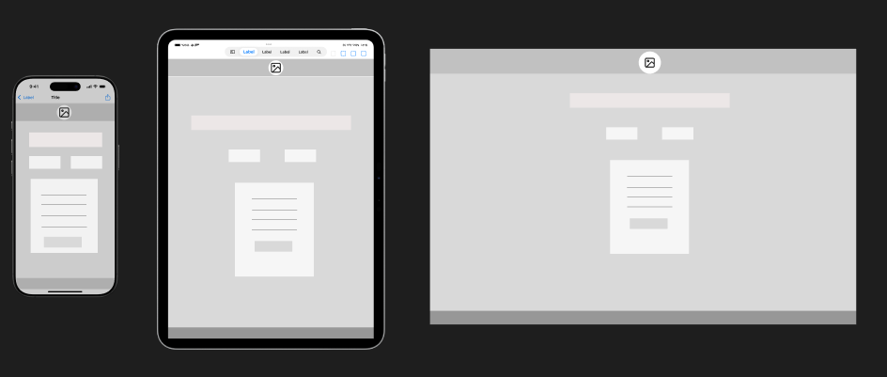
Wireframes: Login / Sign Up

Slide 3
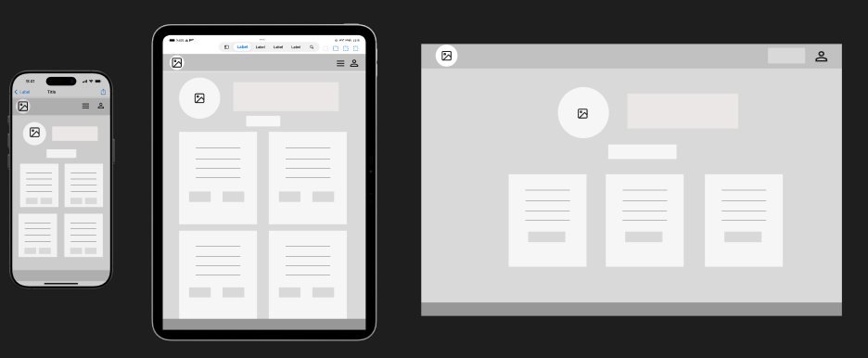
Wireframes: portfolio

Slide 4
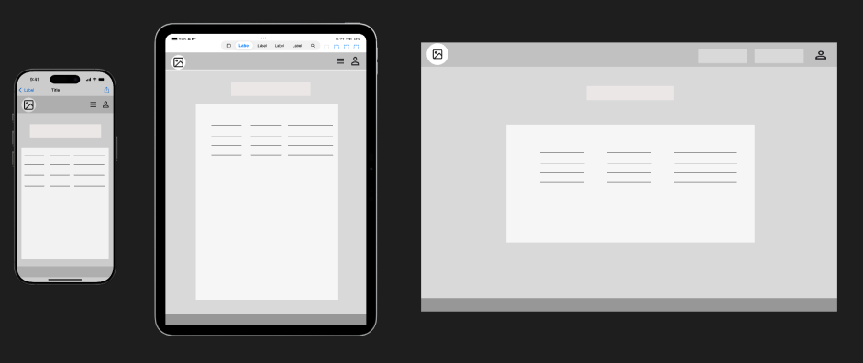
Wireframes: broswe users

Slide 5
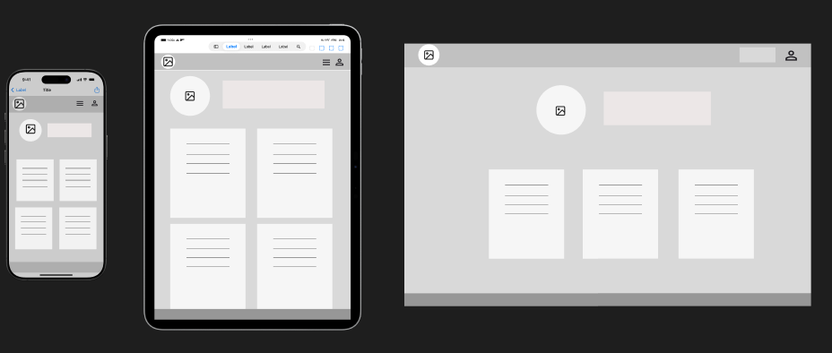
Wireframes: other user portfolio

Slide 6
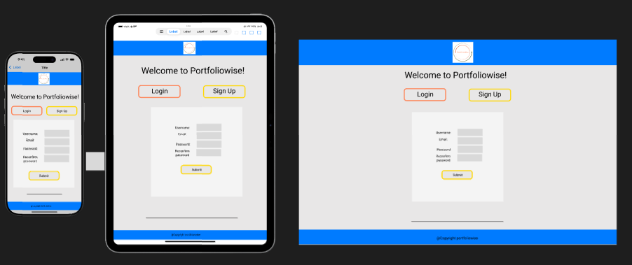
Maquettes: Login / Sign Up

Slide 7
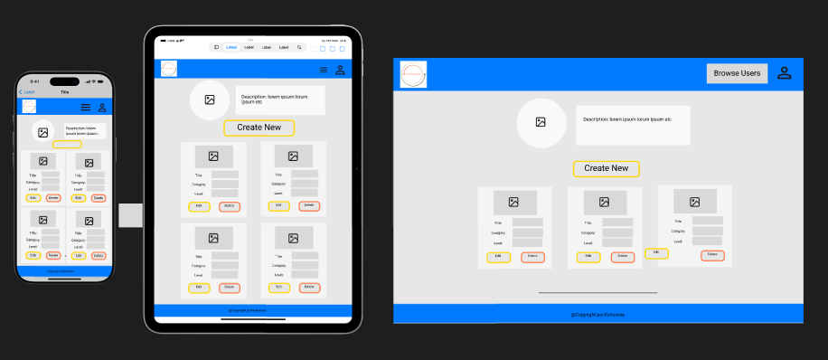
Maquettes: portfolio

Slide 8
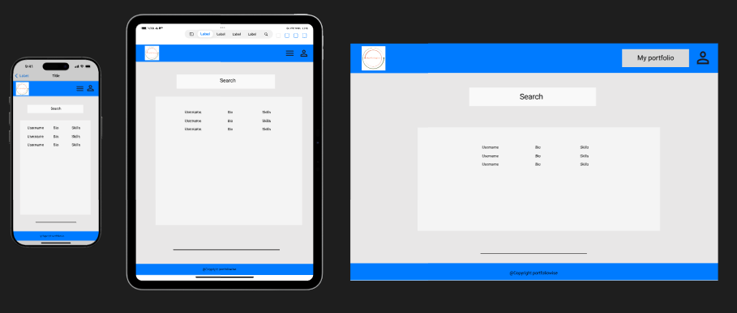
Maquettes: browse users

Slide 9
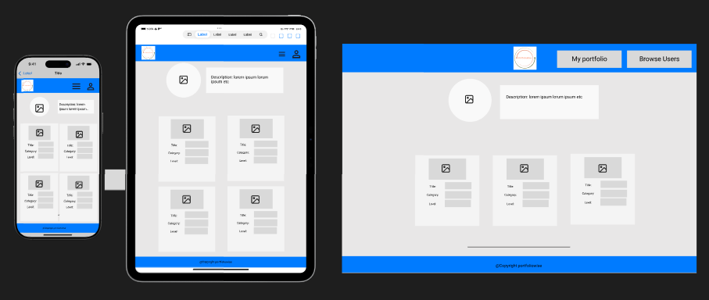
Maquettes:user portfolio

Slide 10
Parcours utilisateur / prototype
Lien Figma:

